Slide 1


YSLEXIA
LIBÉREZ VOTRE POTENTIEL, DYSLEXIE N'EST PAS UN OBSTACLE

Slide 2

1
PROBLÈME

Slide 3
Problèmes comportementaux
11.4%
Prévalence des Effets Mentaux chez les Jeunes Dyslexiques (10-24 ans)
Difficultés éducatives
22.9%
Estime de soi
45.7%
Anxiété & dépression
20%
SOURCES : NIMH STATISTICS OMS SANTÉ MENTALE UNESCO INSTITUTE FOR STATISTICS

Slide 4
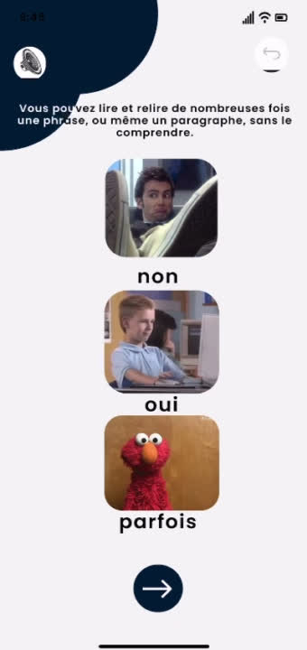
2
PROJECT
TOUT EST POSSIBLE AVEC VOTRE SOUTIEN.

Slide 5
Notre valeur ajoutée
1
JEU DE MOTS
2
EXERCICES DE WRITING
3
ANALYSE DE LA LECTURE
4
UN SUIVI AU NIVEAU DE L'ACADÉMIE
5
AJOUTER L'INTELLIGENCE ARTIFICIELLE

Slide 6
Merci pour votre attention :)

